Slide 1
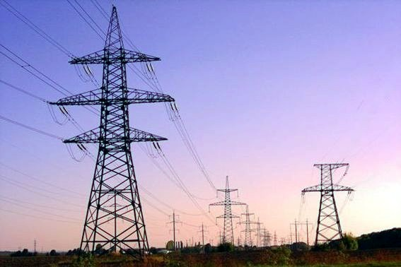
Энергетика Кузбасса
и энергосбережение
Учитель физики МБОУ «СОШ № 24» Сербина Т.М.
г. Кемерово, 2015 г.

Slide 2
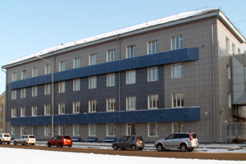
Филиал ОАО «СО ЕЭС» «Региональное диспетчерское управление энергосистемы Кузбасса»
(Кузбасское РДУ) создан в 2003 году. Входит в зону ответственности Филиала ОАО «СО ЕЭС» ОДУ Сибири и осуществляет функции диспетчерского управления объектами электроэнергетики на территории Кемеровской области.
Филиал ОАО «СО ЕЭС» Кузбасское РДУ

Slide 3
В операционной зоне Филиала ОАО «СО ЕЭС» Кузбасское РДУ
находятся объекты генерации суммарной установленной электрической мощностью 5475,34 МВт и линии электропередачи класса напряжением 110−220 кВ общей протяженностью 4113,5 км.

Slide 4
Энергетическая система Кузбасса - одна из самых мощных в России.
Протяженность электрических сетей всех напряжений по цепям — 32 тыс. км. Главные потребители электроэнергии - черная и цветная металлургия, угольная промышленность, железнодорожный транспорт, коммунально-бытовое хозяйство

Slide 5
Территория операционной зоны
расположена на площади 95,7 тыс. кв. км с населением свыше 2,7 млн человек.

Slide 6
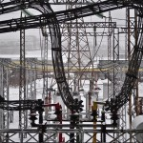
Основными объектами генерации
являются Томь-Усинская ГРЭС, Беловская ГРЭС, Южно-Кузбасская ГРЭС, Кемеровская ГРЭС, Ново-Кемеровская ТЭЦ, Западно-Сибирская ТЭЦ, ГТЭС Новокузнецкая и Кемеровская ТЭЦ.

Slide 7
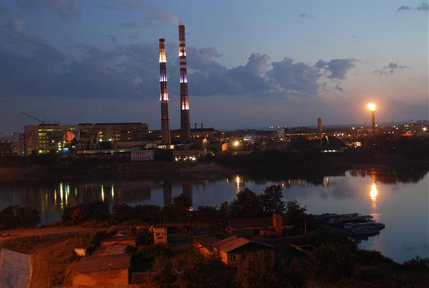
за первое полугодие 2015 года
электростанции Кемеровской области выработали 12650,2 млн кВт·ч электроэнергии, что на 29,6% больше выработки за шесть первых месяцев 2014 года.

Slide 8
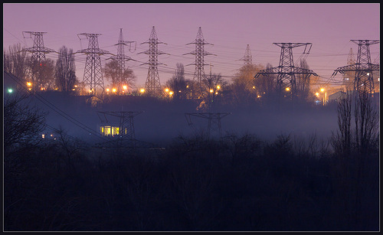
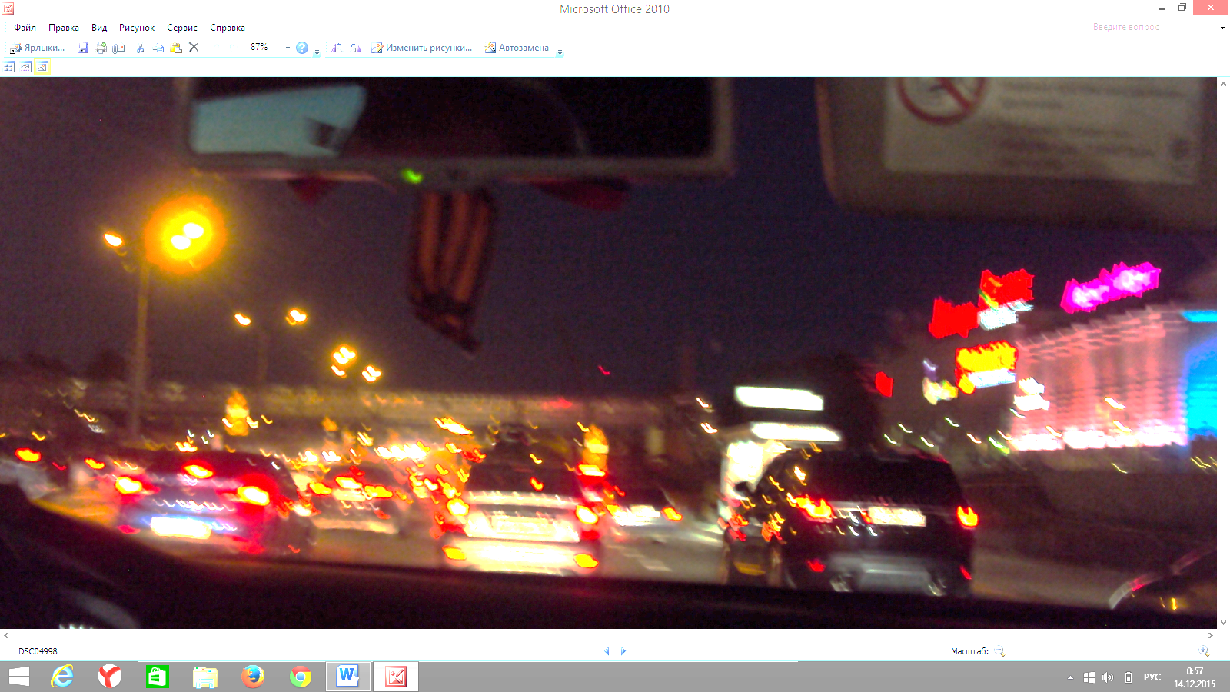
Потребление электроэнергии
в энергосистеме Кемеровской области в январе-июне 2015 года составило 15986,0 млн кВт·ч.

Slide 9
Потребность в электроэнергии
Кузбасской энергосистемы покрывалась за счет перетока электроэнергии из смежных энергосистем

Slide 10
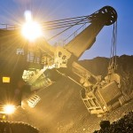
существенное увеличение объемов выработки
электростанциями Кузбасской энергосистемы в первом полугодии 2015 года относительно аналогичного периода прошлого года обусловлено снижением выработки гидростанций ОЭС Сибири вследствие низкой водности в водохранилищах ГЭС Ангаро-Енисейского каскада. В условиях сниженных объемов гидроресурсов для обеспечения надежной работы ОЭС Сибири недостающие объемы выработки компенсируются за счет дополнительной загрузки электрических мощностей на тепловых электростанциях региона.

Slide 11
Электропотребление в Кузбасской энергосистеме растет
За 10 месяцев 2015 года электростанции Кемеровской области выработали 20393,1 млн кВт· ч электроэнергии, что на 24,8% больше выработки за аналогичный период 2014 года. Потребление электроэнергии составило 26080,9 млн кВт·ч, что на 5687,8 млн кВт·ч превышает выработку электроэнергии за этот же период.

Slide 12
Свет – источник информации и жизни на Земле , важная составляющая многих технологий.
Производство 1 кВт·ч электроэнергии сопровождается выбросом примерно 1 кг углекислого газа

Slide 13
Вся живая природа на нашей планете существует благодаря свету: именно солнечный свет помогает образованию органических веществ из воды и углекислого газа.
Каждый из нас ежедневно пользуется искусственным освещением: дома, в школе, на отдыхе…

Slide 14
«Чтобы поддержать развитие экономики Кузбасса,
нам необходимо лишь несколько изменить наши привычки, отказаться от ненужного энергорасточительства.
Рост энергопотребления не может продолжаться без учета возможностей энергетики и экологических последствий».
Губернатор Кемеровской области А.Г. Тулеев.

Slide 15
Электричество обеспечивает комфорт в нашем доме.
Тот, кто позволяет себе пренебрежительно относиться к потребляемым благам цивилизации, не может считаться культурным человеком.
Рост энергопотребления рождает новые проблемы: увеличивается нагрузка на природу, истощаются природные ресурсы…, появляется дефицит энергии.
«Кузбасский центр энергосбережения».

Slide 16
Специалисты «Кузбасского центра энергосбережения» рекомендуют:
Больше используйте естественный дневной свет!
Держите окна в чистоте!
Отделку комнат с окнами, выходящими на север, делайте светлой для большего отражения света.

Slide 17
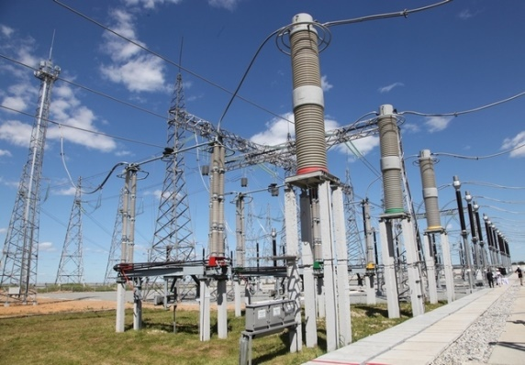
Уходя, гасите свет!(экономия эл. энергии до 10%)
Не превращайте ночь в день и наоборот!
Применяйте датчики присутствия!
Периодически чистите плафоны и лампы!
При длительных перерывах отключите телевизор!
Старайтесь не включать все электроприборы одновременно.

Slide 18
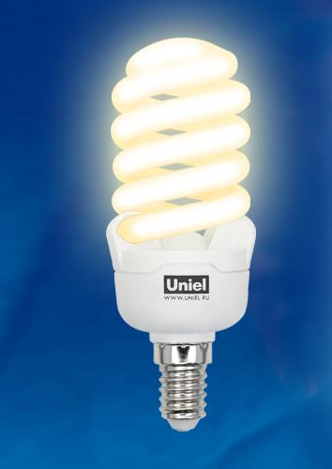
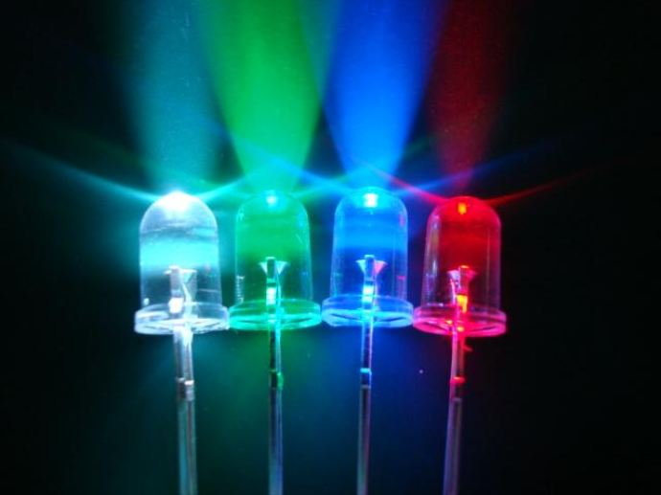
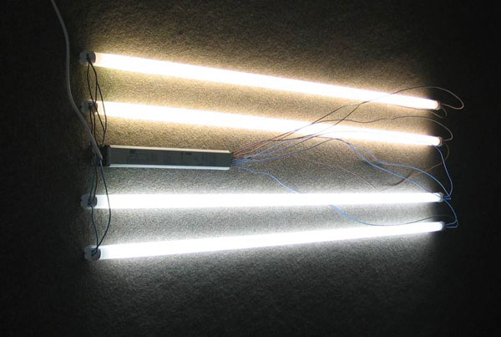
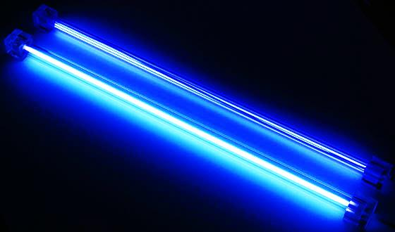
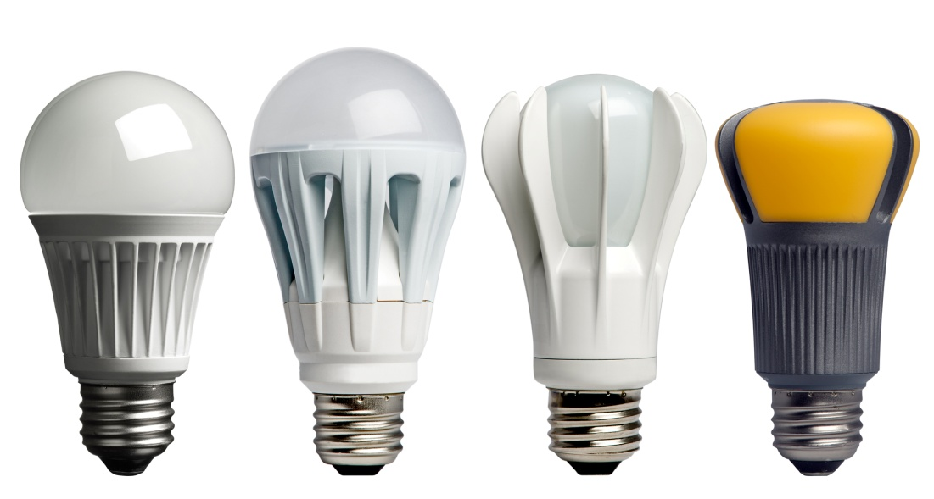
При покупке лампочек
Обратите внимание на маркировку на колбе. Дополнительная буква «К» есть у криптоновых ламп накаливания, имеющих световую отдачу на 10% выше, чем у обычных ламп накаливания.
Экономия энергии составит не менее 12%, если одной лампой заменить две лампы такой же суммарной мощности.
Применяйте современные энергосберегающие лампы (светодиодные и люминесцентные).

Slide 19
Некоторые способы экономии энергии в нашем доме
Не грейте воды больше, чем вам нужно!
Разогревайте в микроволновых печах!
Используйте скороварку!
Закройте крышку (быстрее готовится пища при меньших затратах энергии)!
Сократите потребление горячей воды!

Slide 20
!
Выключая электрическую плиту за 5 мин до конца приготовления пищи, можно рационально использовать остаточное тепло и экономить 10 – 15 % энергии
Утеплите дом! Большой потенциал энергосбережения имеется в системе теплоснабжения.
Только 30% произведенного тепла идет на отопление и горячее водоснабжение, остальные 70% – разного рода потери.

Slide 21
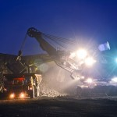
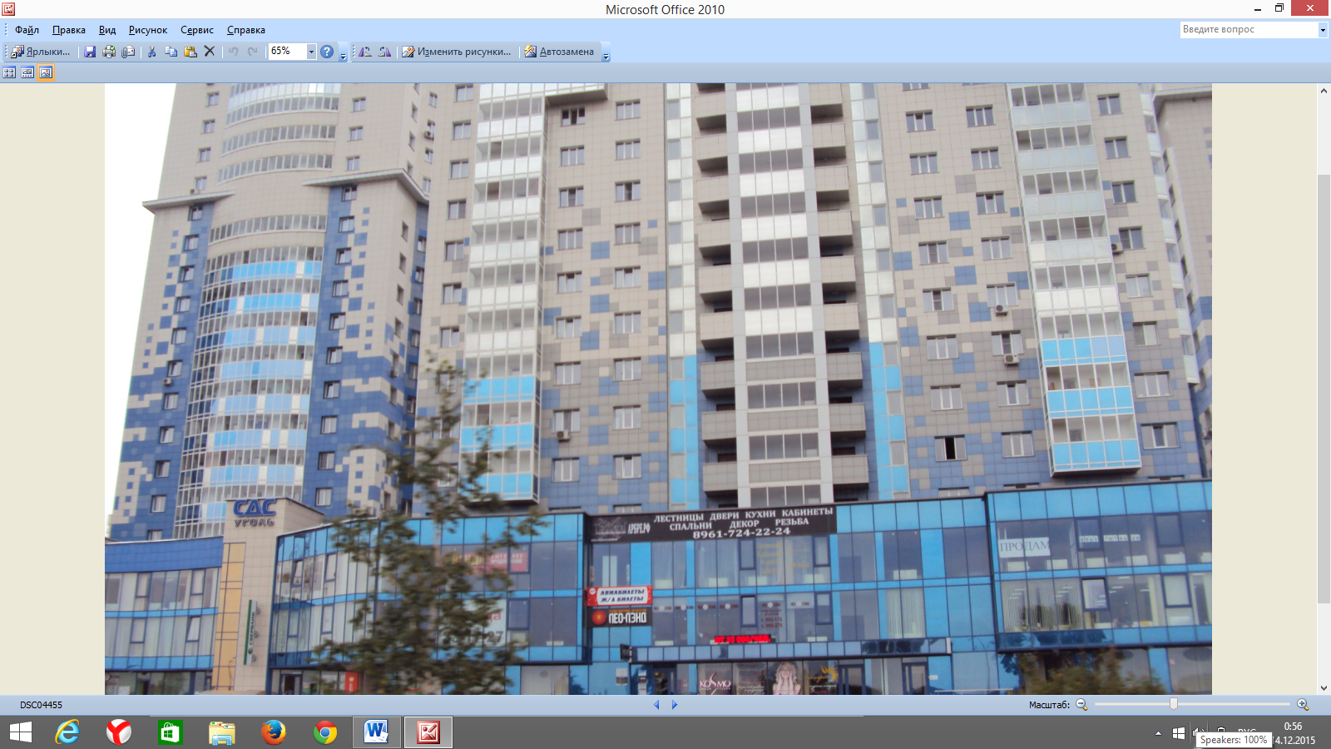
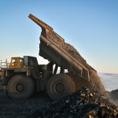
Спасибо за внимание

Slide 22
Использованная литература 1. 60 советов. Как сберечь энергию в собственном доме. Памятка для населения/[Текст]/ КГУ «Кузбасский центр энергосбережения».- Кемерово, 2007. - 17 с.
2. http://www.bigpowernews.ru/news/document64932.phtml
3. http://www.bigpowernews.ru/markets/document67276.phtml
4. http://so-ups.ru/?id=201 Филиалы и представительства » ... » ОДУ Сибири » РДУ операционной зоны » Кузбасское РДУ
5. Топливно-энергетический комплекс Кузбасса/ /[электронный ресурс]/ http://kemoblast.ru/region/economics/toplivno-energeticheskij-kompleks-kuzbassa.html
6. http://bibliofond.ru/view.aspx?id=602927
7. Википедия. http://energoworld.ru/blog/istoriya-lampochki/;

